Slide 1


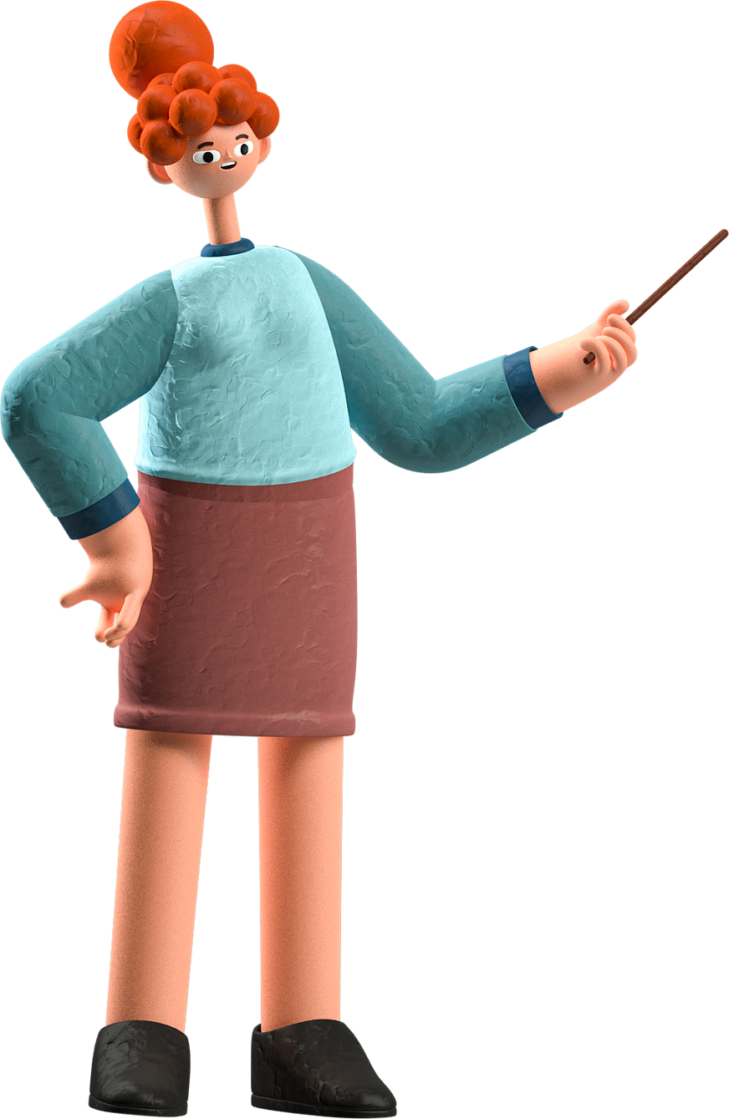

CHÀO MỪNG CÁC EM
ĐẾN VỚI BÀI HỌC HÔM NAY!
Gv. TRẦN ĐÌNH CẨN

Slide 2



Mỗi khẳng định sau đúng hay sai? Vì sao?
ĐÚNG
SAI
A
Vì 1 < 2
ĐÚNG
B
SAI
Vì – 6 = – 6
ĐÚNG
SAI
C
Vì 4<15,cộng cả hai vế với (-8)
ĐÚNG
SAI
D
Vì x² ≥ 0, ta cộng hai vế với 1

Slide 3


Đố. Một biển báo giao thông với nền trắng, số 20 màu đen, viền đỏ (xem hình bên) cho biết vận tốc tối đa mà các phương tiện giao thông được đi trên quãng đường có biển quy định là 20km/h.
Nếu một ô tô đi trên đường đó có vận tốc là a(km/h) thì a phải thoả mãn điều kiện nào trong các điều kiện sau:
20
20
Tốc độ tối đa cho phép?
00:00
00:04
00:03
00:15
00:14
00:13
00:12
00:11
00:10
00:09
00:08
00:07
00:06
00:05
00:02
BẮT ĐẦU
00:01
A. a >20
B. a < 20
C. a ≤ 20
D. a ≥ 20

Slide 4

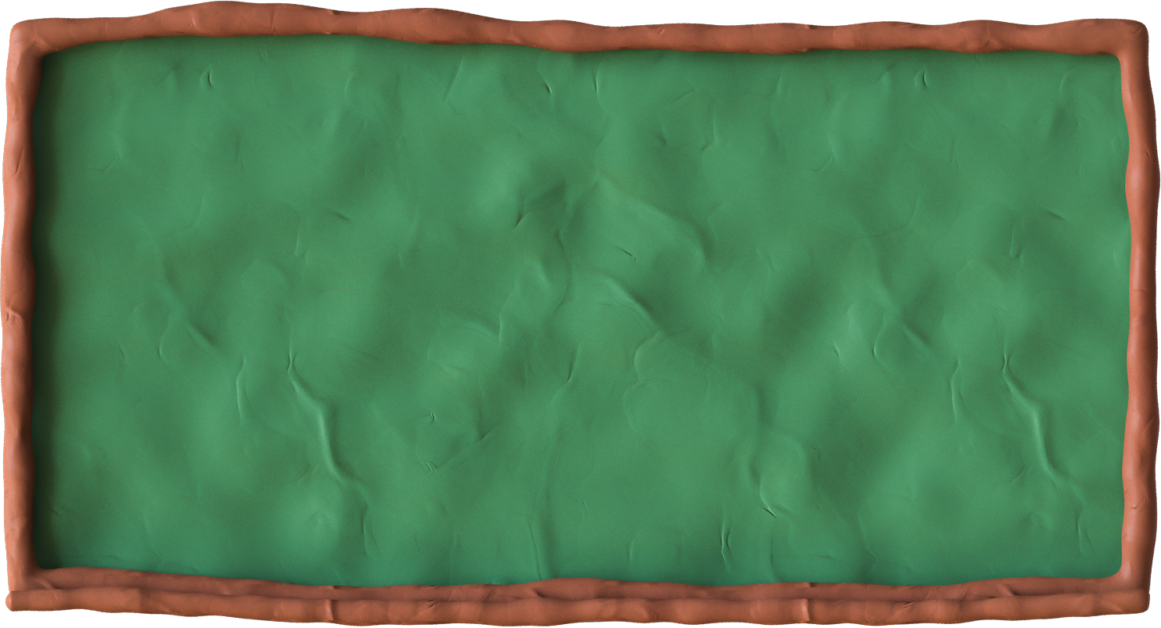

CHƯƠNG 2: BẤT ĐẲNG THỨC. BẤT PHƯƠNG TRÌNH BẬC NHẤT MỘT ẨN
BÀI TẬP CUỐI CHƯƠNG 2

Slide 5




NỘI DUNG BÀI HỌC
BÀI TẬP TỰ LUẬN
1
2
ĐUA XE

Slide 6




1. BÀI TẬP TỰ LUẬN

Slide 7



CÂU 6
Cho a > b, chứng minh:
a) a – 2 > b – 2 b) – 5a < – 5b
c) 2a + 3 > 2b + 3 d) 10 – 4a < 10 – 4b
Giải
a) a > b cộng hai vế với – 2 ta có : a – 2 > b – 2 .
b) a > b nhân hai vế với – 5 ta có : – 5a < – 5a
c) a > b nhân hai vế với 2 ta có : 2a > 2b
2a > 2b cộng hai vế với 3 ta được 2a + 3 > 2b +3
d) a > b nhân hai vế với – 4 ta có : -4a < -4b
– 4a < – 4b cộng hai vế với 10 ta có : 10 – 4a < 10 – 4b

Slide 8
CÂU 7
Giải các bất phương trình sau:
Giải

Slide 9
CÂU 7
Giải các bất phương trình sau:
Giải

Slide 10
Tìm x sao cho:
a) Giá trị của 2x+1 không nhỏ hơn giá trị của 3x-5
b) Giá trị của 2x+1 không lớn hơn giá trị của 3x-5
CÂU 8
Giải

Slide 11




GHI NHỚ
Cộng hai vế của bất phương trình với , ta được bất phương trình:
Nhân hai vế của bất phương trình nhận được với
+ Nếu thì nhận được nghiệm của bất phương trình đã cho là:
+ Nếu thì nhận được nghiệm của bất phương trình đã cho là:

Slide 12
SƠ ĐỒ TƯ DUY

Slide 13


CÂU 9: TOÁN THỰC TẾ
Trong cuộc thi “Đố vui để học ”, mỗi thí sinh phải trả lời 12 câu hỏi của Ban tổ chức. Mỗi câu hỏi gồm 4 phương án, trong đó chỉ có một phương án đúng. Với mỗi câu hỏi, nếu trả lời đúng thì được cộng 5 điểm, trả lời sai bị trừ 2 điểm. Khi bắt đầu cuộc thi, mỗi thí sinh có sẵn 20 điểm. Thí sinh nào đạt từ 50 điểm trở lên sẽ được vào vòng thi tiếp theo. Hỏi thí sinh phải trả lời đúng ít nhất bao nhiêu câu thì được vào vòng thi tiếp theo?

Slide 14
Gọi x (x ∈N, x ≤12) là số câu trả lời đúng. Nên số câu trả lời sai là 12 – x
Số điểm được cộng là 5x, số điểm bị trừ là 2(12 – x).
Vì muốn vào vòng thi tiếp theo mỗi thí sinh cần có ít nhất 50 điểm, ban đầu mỗi thí sinh có sẵn 20 điểm nên ta có :
Vậy muốn vào vòng thi tiếp theo, thí sinh cần trả lời đúng ít nhất 8 câu.

Slide 15
ĐUA XE

Slide 16

Luật chơi và cách thức chơi
Mỗi học sinh sẽ có 4 tờ phiếu trả lời và dùng để trả lời các đáp án A,B,C hoặc D của câu hỏi.
Thời gian suy nghĩ cho mỗi câu hỏi là 10s. Sau 10s các học sinh sẽ giơ cao bảng đáp án để giáo viên quét đáp án bằng điện thoại.
Học sinh trả lời sai câu ở bất cứ câu hỏi nào sẽ bị loại khỏi trò chơi.
Học sinh trả lời đúng đến câu hỏi cuối cùng sẽ nhận được phần quà từ chương trình.

Slide 17



Trò Chơi ‘’ Đua xe ’’
1
2
3

Slide 18






4
3
2
1
4
3
2
1

Slide 19


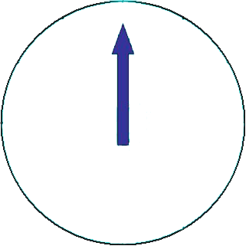


Bất đẳng thức
n ≤ 3
có thể được phát biểu là
A
n không lớn hơn 3
B
n lớn hơn 3
C
n nhỏ hơn 3
D
n không nhỏ hơn 3

Slide 20
Cho các số thực x,y,z biết x < y.
Khẳng định nào sau đây SAI?
A
x + z < y + z
B
xz < yz nếu z âm
C
xz < yz nếu z dương
D
x – z < y – z

Slide 21
Bất phương trình
3x – 5 > 4x + 2
có nghiệm là
A
x > – 7
B
x < 7
C
x ≤ – 7
D
x < – 7

Slide 22
Bất phương trình
2x – 1 ≤ x + 4
có nghiệm là
A
x ≤ 5
B
x ≥ 5
C
x ≤ – 5
D
x < 5

Slide 23
Bất phương trình
2x – 1 ≤ x + 4
có nghiệm là
A
x ≤ 5
B
x ≥ 5
C
x ≤ – 5
D
x > 5

Slide 24
Hệ thức nào sau đây là
bất đẳng thức?
A
1 – x = 0
B
x² – 5x + 6 = 0
C
y² ≥ 0
D
x = y

Slide 25
Cho các số thực x,y,z biết x < y.
Khẳng định nào sau đây SAI?
A
xz < yz nếu z âm
B
xz < yz nếu z dương
C
x – z < y – z
D
x + z < y + z

Slide 26
Bất đẳng thức
n ≤ 3
có thể được phát biểu là
A
n không lớn hơn 3
B
n lớn hơn 3
C
n nhỏ hơn 3
D
n không nhỏ hơn 3

Slide 27




HƯỚNG DẪN VỀ NHÀ
Ghi nhớ
kiến thức
trọng tâm
của chương 2.
Chuẩn bị bài mới:
CHƯƠNG 3:
CĂN THỨC
BÀI 1: CĂN BẬC HAI
Hoàn thành
bài tập trong SGK trang …

Slide 28


CẢM ƠN CÁC EM
ĐÃ LẮNG NGHE BÀI HỌC!
Tài liệu được chia sẻ bởi Website VnTeach.Com
https://www.vnteach.com

